Slide 1

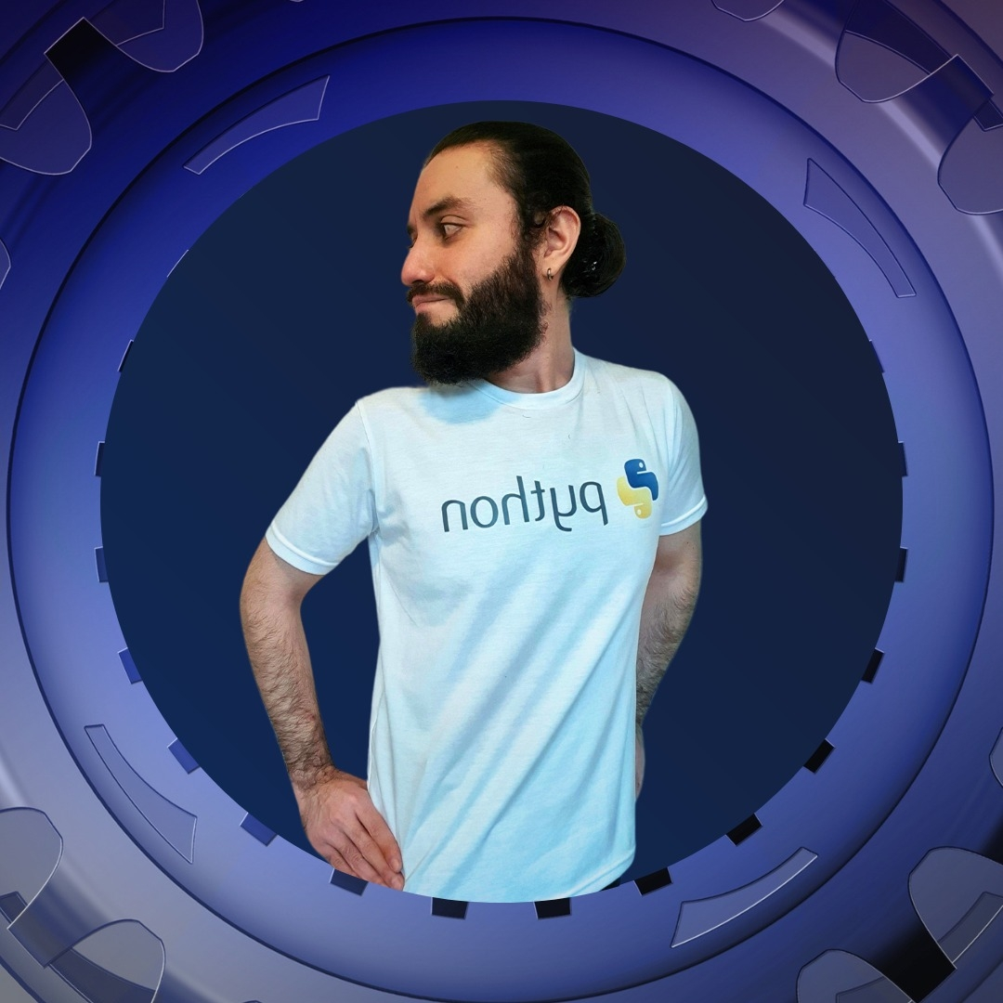

Curso Práctico de Python 🐍
(Aprende Resolviendo 30 Súper Problemas)
Aprende Edición en Markdown
Aprende Trucos poderosos del Editor Colab para escribir código como si tuvieras 4 manos en el teclado.
Resuelve 30 Ejercicios Increíbles creados por el autor con el fin de potenciar tu mente de programador.
Un curso gratis más con todo el cariño para la comunidad de habla hispana.
En el Canal de YouTube de @sebassilvap
Dirigido a toda persona sin excepción con ganas de aprender algo increíble como lo es la Programación en Python

Slide 2
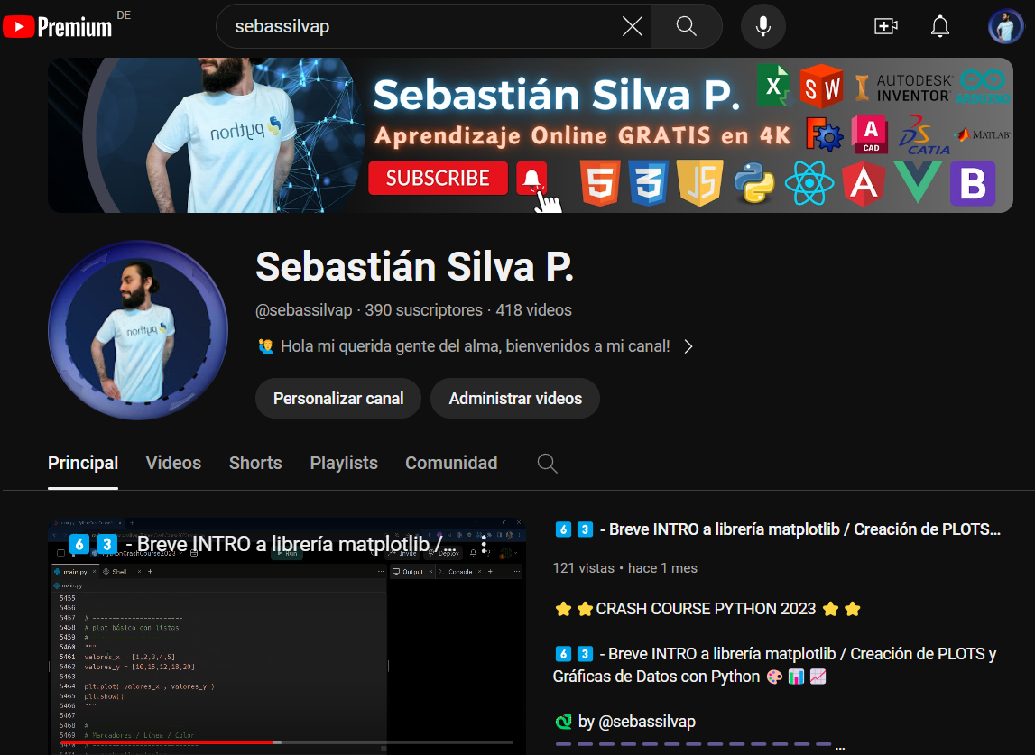
Unas pequeñas palabras sobre el Instructor
🧑‍💻 Sebastián Silva P.
🏫
Ing. Mecánico (EPN, Quito - Ecuador)
MBA (PUCE, Quito - Ecuador)
MSc. Mechatronics (TUHH, Hamburgo - Alemania)
👨‍🔧
Inspector de Calidad de Partes de Aviones y Equipo de Soporte en Tierra (Hamburgo, Alemania)
🏂
Hobbies: Todo sobre Programación, Software CAD, Ciencia, Tecnología, Juegos de Video, Enseñanza Gratuita

Slide 3

¿Por qué este Curso?

Slide 4

¿Por qué este Curso?
Gran cantidad de INFO ya disponible
La mayoría es teoría
(No significa que sea mala INFO)
Programar → Programando
Cursos Prácticos → Muy pocos
Libros de Programación → O muy complejos o muy fáciles
Ejercicios prácticos que realmente APORTEN → No muchos
Curso de Ejercicios basado en un Curso Teórico → Casi NINGUNO
FOROS / Grupos de Nuevos Programadores → Un tema muy repetido
“Quiero poner en práctica lo aprendido”
SOLUCIÓN: Un Curso GRATIS de Ejercicios basado en mi Crash Course de Python

Slide 5

“Requisitos”

Slide 6

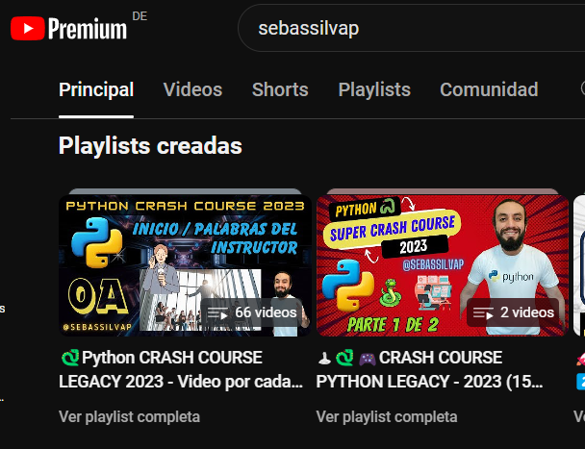
“Requisitos” para este Curso
Niño, Estudiante, Profesional (Todos Invitados)
Saber Aritmética Básica e Inglés Básico
Tener un Computador
Una cuenta de Google (IMPORTANTE)
Crash Course de Python (Recomendable)
2 Pantallas (Recomendable)
Ánimo y muchas ganas de Aprender

Slide 7

Estructura del Curso

Slide 8
INTRO
1
Edición Markdown
2
Trucos
IDE Colab
3
85%
30 Ejercicios
de Python
4

Slide 9
30 Ejercicios de Python
(85% del Curso)
1
2
3
4
Lectura y Entendimiento del Enunciado
Demostración de la Ejecución del Programa (sin revelar el Código)
(No SIEMPRE)
Tiempo por parte del estudiante para su noble intento
Solución y Explicación por parte del Profesor
El Éxito del Curso se encuentra AQUÍ

Slide 10

Nobles Recomendaciones

Slide 11

RECOMENDACIONES 🙏
2 Pantallas (1 para el Tutor / otra para el Estudiante)
Hacer el noble intento del Ejercicio !!!
No revisar solución antes de
No frustrarse
Recordar la guía “El Crash Course”
Otras ayudas: GOOGLE / Otros Canales
Entender bien antes de avanzar
Disfrutar y pasar un buen rato aprendiendo

Slide 12

Repositorio del Curso
https://github.com/sebassilvap/Curso_30_Ejercicios_Python_2024.git
ANTES QUE NADA:
No revisar las soluciones antes de hora

Slide 13

Preparando el Entorno de Google Colab
GOOGLE: Google Colab + ENTER

Slide 14



Utilizando YouTube como una plataforma educativa poderosa

Slide 15

¿Cómo puedo ayudar / valorar el trabajo del Profe Sebas?

Slide 16
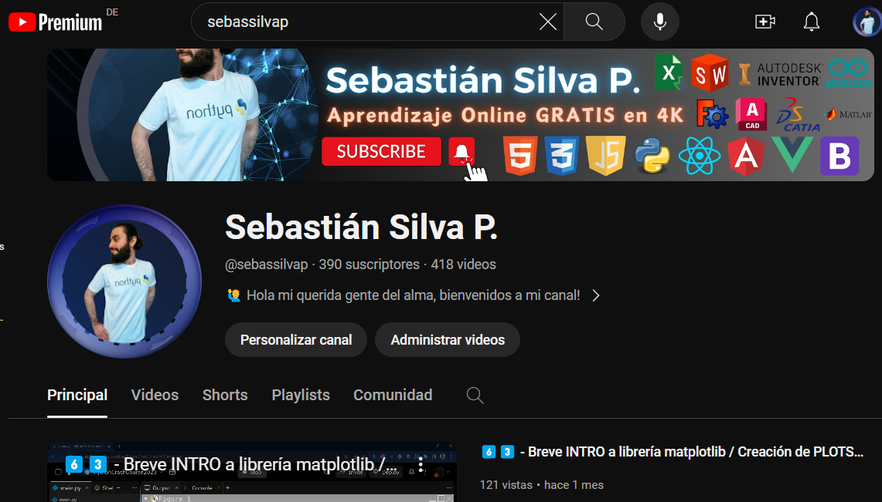
Suscribirse al Canal @sebassilvap
Like y Compartir con más Personas
OPCIONAL: Link de donación PayPal

